Slide 1
大学生医保参保政策
重庆医科大学附属大学城医院
2019-10-15

Slide 2
2013-2018年，学生门诊手工报销人次及金额

Slide 3
主要内容
基本概念
1
参保政策
2
参保网址
3
3
存在问题
4
4
注意事项
3
5

Slide 4
一、基本概念
基本医疗保险制度：指按照国家规定缴纳一定比例的医疗保险费，在参保人因患病和意外伤害而就医诊疗，由医疗保险基金支付其一定医疗费用的社会保险制度。
——2010年《社会保险法》

Slide 5
国家层面
重庆市
医疗保险
职工医保
职工医保
居民医保
普通城乡居民医保
城乡居民医保
新农合
大学生 医疗保险
2009年 城乡统筹

Slide 6
大学生医保：是国家为保障大学生的基本医疗需求，减轻患病大学生家庭经济负担，而在城乡居民医保保险框架下设立的保障制度。
享受医保保障
减轻家庭负担
参保
安心学习
履行公民责任

Slide 7
二、参保政策
应保尽保
参保原则
参保范围
缴费档次
参保时间
待遇时间
全日制本、专科学生、全日制研究生
一档：220元/人·年
二档：550元/人·年
开学后60日内
(9月1日-10月31日)
当年的9月1日至次年8月31日
《关于做好重庆市2019年城乡居民基本医疗保障工作的通知》
（渝医保发〔2019〕63号）

Slide 8
所有参保人员均要先缴费，待民政局审核通过后，再将符合可享受减免政策的人员费用退还给参保人
城乡
低保
缴费档次
一档：220元/人·年
二档：550元/人·年
享受国家
助学金
减免
220元
（一、二级）残疾大学生

Slide 9
免缴人员所需提供的资料
城乡低保
国家助学金
重度（一、二级）残疾
1.重庆医科大学家庭经济困难学生认定暨资助申请表
2.低保证复印件（有当年审核情况）并有当地民政局盖章；
1.重庆医科大学家庭经济困难学生认定暨资助申请表
2.国家助学金人员名单并学办盖章、困难家庭建档通知书复印件；
1.重庆医科大学家庭经济困难学生认定暨资助申请表
2.残疾证复印件

Slide 10
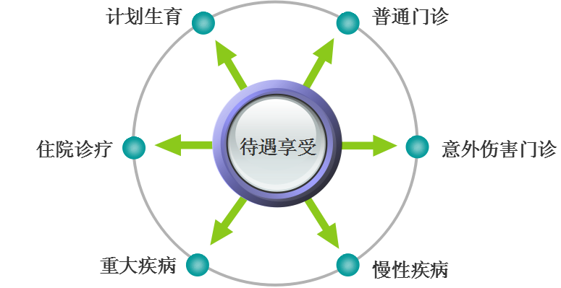

Slide 11
（一）门诊就诊
报销
政策
报销
方式
报销比例:一档75%
二档80%
每人每学年限报500元
（原则上不低于一档缴费水平）
袁家岗校本部在医大医务室直接系统报销
缙云校区在重医附属大学城医院手工报销

Slide 12
（二）意外伤害
骨折
关节脱位
呼吸道异物
1
2
3
档次 | 一档 | 二档
报销比例 | 80%
报销限额 | 1000元

Slide 13
（三）慢性疾病
慢性疾病种类：
1.高血压病
2.糖尿病
3.冠心病
4.精神病（精神分裂症、心境障碍、偏执性精神障碍）
5.肝硬化（失代偿期）
6.系统性红斑狼疮
7.脑血管意外后遗症（脑梗死、脑出血、蛛网膜下腔出血后遗症）
8.结核病
9.风湿性心瓣膜病
10.类风湿性关节炎
11.慢性肺源性心脏病
12.慢性支气管炎伴阻塞性肺气肿
13.甲亢
14.慢性乙型肝炎病毒（HBV）感染
待遇享受（特病门诊）：
定点医疗 机构级别 | 报销比例
 | 一档 | 二档
一级 | 80% | 85%
二级 | 70% | 75%
三级 | 60% | 65%
个人全年 报销限额 | 2000元 | 2400元

Slide 14
（四）重大疾病
待遇享受（特病门诊）：
重大疾病种类：
1.血友病
2.再生障碍性贫血
3.恶性肿瘤的放疗（化）疗和晚期的镇痛治疗
4.肾功能衰竭的门诊透析治疗
5.（肾脏、肝脏、心脏瓣膜、造血干细胞）移植术后的抗排异治疗
6.（心、肝、肺、脑、肾）严重多器官衰竭
7.艾滋病机会性感染
定点医疗 机构级别 |  | 一档 | 二档
起付线 | 一级 | 100元/次
 | 二级 | 300元/次
 | 三级 | 800元/次
报销比例 | 一级 | 80% | 85%
 | 二级 | 70% | 75%
 | 三级 | 60% | 65%
个人全年报销限额 （与住院费用合并计算） |  | 8万元 | 12万元

Slide 15
（五）住院诊疗
待遇享受：
报销流程：
1.在重庆市内的定点医疗机构住院直接用医保卡或者身份证结算。
2.因突发疾病在非定点医疗机构和在渝中区外的三级医院住院必须在入院后3个工作日内向渝中区医保中心备案，否则起付线上调5%，报销比例下降5%。
备案：渝中区医保中心邱老师（电话：63557907）
3.市外就医费用凭发票、清单、病历复印件等手工报销。
定点医疗机构级别 |  | 一档 | 二档
起付线 | 一级 | 100元/次
 | 二级 | 300元/次
 | 三级 | 800元/次
报销比例 | 一级 | 80% | 85%
 | 二级 | 70% | 75%
 | 三级 | 60% | 65%
个人全年报销限额 |  | 8万元 | 12万元

Slide 16
（六）计划生育
待遇
享受
报销
要求
定额补助:
产前检查：100元
住院分娩：400元
对住院分娩有并发症，需剖宫产的患者，按住院政策报销。
结婚证
生育服务证（准生证）

Slide 17
（七）医保不予报销的范围
重庆市医疗保险规定的药品目录、医疗服务项目以及医疗服务设施范围以外的医疗费用；
未经转诊擅自到非定点医疗机构就医（急诊除外），以及就医资料或相关手续不完善的医疗费用；
因工伤、责任性交通事故、计划外生育、不育不孕的治疗、戒毒、性病、打架斗殴、自杀、犯罪行为、医疗事故及酗酒等发生的医疗费用；
各种美容、矫形手术，义齿、假肢、增高、减肥等保健、康复性器具及其治疗等费用；
中断缴费期间发生的医疗费用；
按照相关规定不能报销医疗费用的其它情形。
NO

Slide 18
（八）大学生医保优势
大学生医保与普通城乡居民医保
相同点 | 不同点
1.都分一档、二档； 2.普通门诊、计划生育报销限额一致； 3.特殊疾病种类一致； 4.申报流程一致。 | 1.重大疾病、住院报销比例同比，大学生医保可高出20%； 2.慢性疾病报销金额同比，大学生医保多1倍； 3.大学生医保享有意外伤害； 4.缴费水平不一样（比普通居民医保缴费水平低） 5.待遇时间：普通居民以自然年，大学生以学年度。
重庆市内同学，尽量选择大学生医保！（享受民政救助除外）
市外同学可以重复购买大学生医保！
参加商业保险同学仍可以重复购买大学生医保！

Slide 19
举例：王某某，男性，18岁，为重庆某高校大学生。9月2日急性化脓性阑尾炎在市内某三甲医院住院手术治疗，需医疗费用约2万元，其中甲类费用为10000元，乙类费用为9000元，自费费用为1000元。
大学生医保：报销金额=（20000-乙类*10%-1000-800）*60%=10380元
普通居民医保：报销金额=（20000-乙类*10%-1000-800）*40%=6920元
报销差额：3460元

Slide 20
三、参保时间安排
序号 | 主要内容 | 时间安排
1 | 宣传动员 | 10月15日-10月18日
2 | 学生参保费用缴纳 | 10月15日-10月25日
3 | 救助类学生资料认定 | 10月16日-10月25日
4 | 缴费信息录入税务系统 | 10月26日-10月27日
5 | 缴费、系统激活 | 10月28日-10月30日

Slide 21
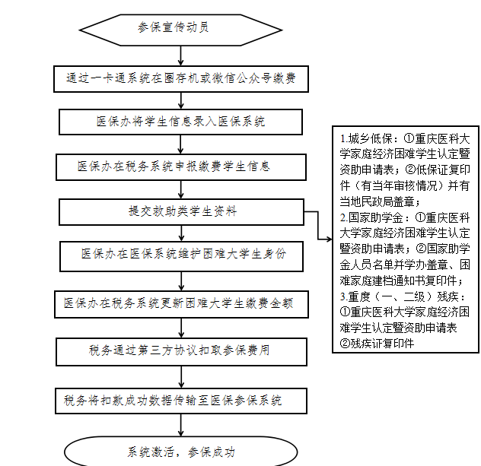
参保流程

Slide 22
五、注意事项
1.缴费金额与参保档次要匹对（一档：220元，二档：550元）；
2.参加了重庆市居民医保的学生请于10月20日前把家里的居民医保办理停保，不然无法参加大学生医保；
3.一旦错过参保时间，将无法进行补参保。

Slide 23
常用电话
重庆医科大学附属大学城医院（缙云校区）
急 诊：023-65715120；
门 诊：023-65715700；
医保咨询：023-65715625;
重庆医科大学医务室（袁家岗校区）
咨询电话：68485120

Slide 24
谢谢！
2019-10-15

